Slide 1
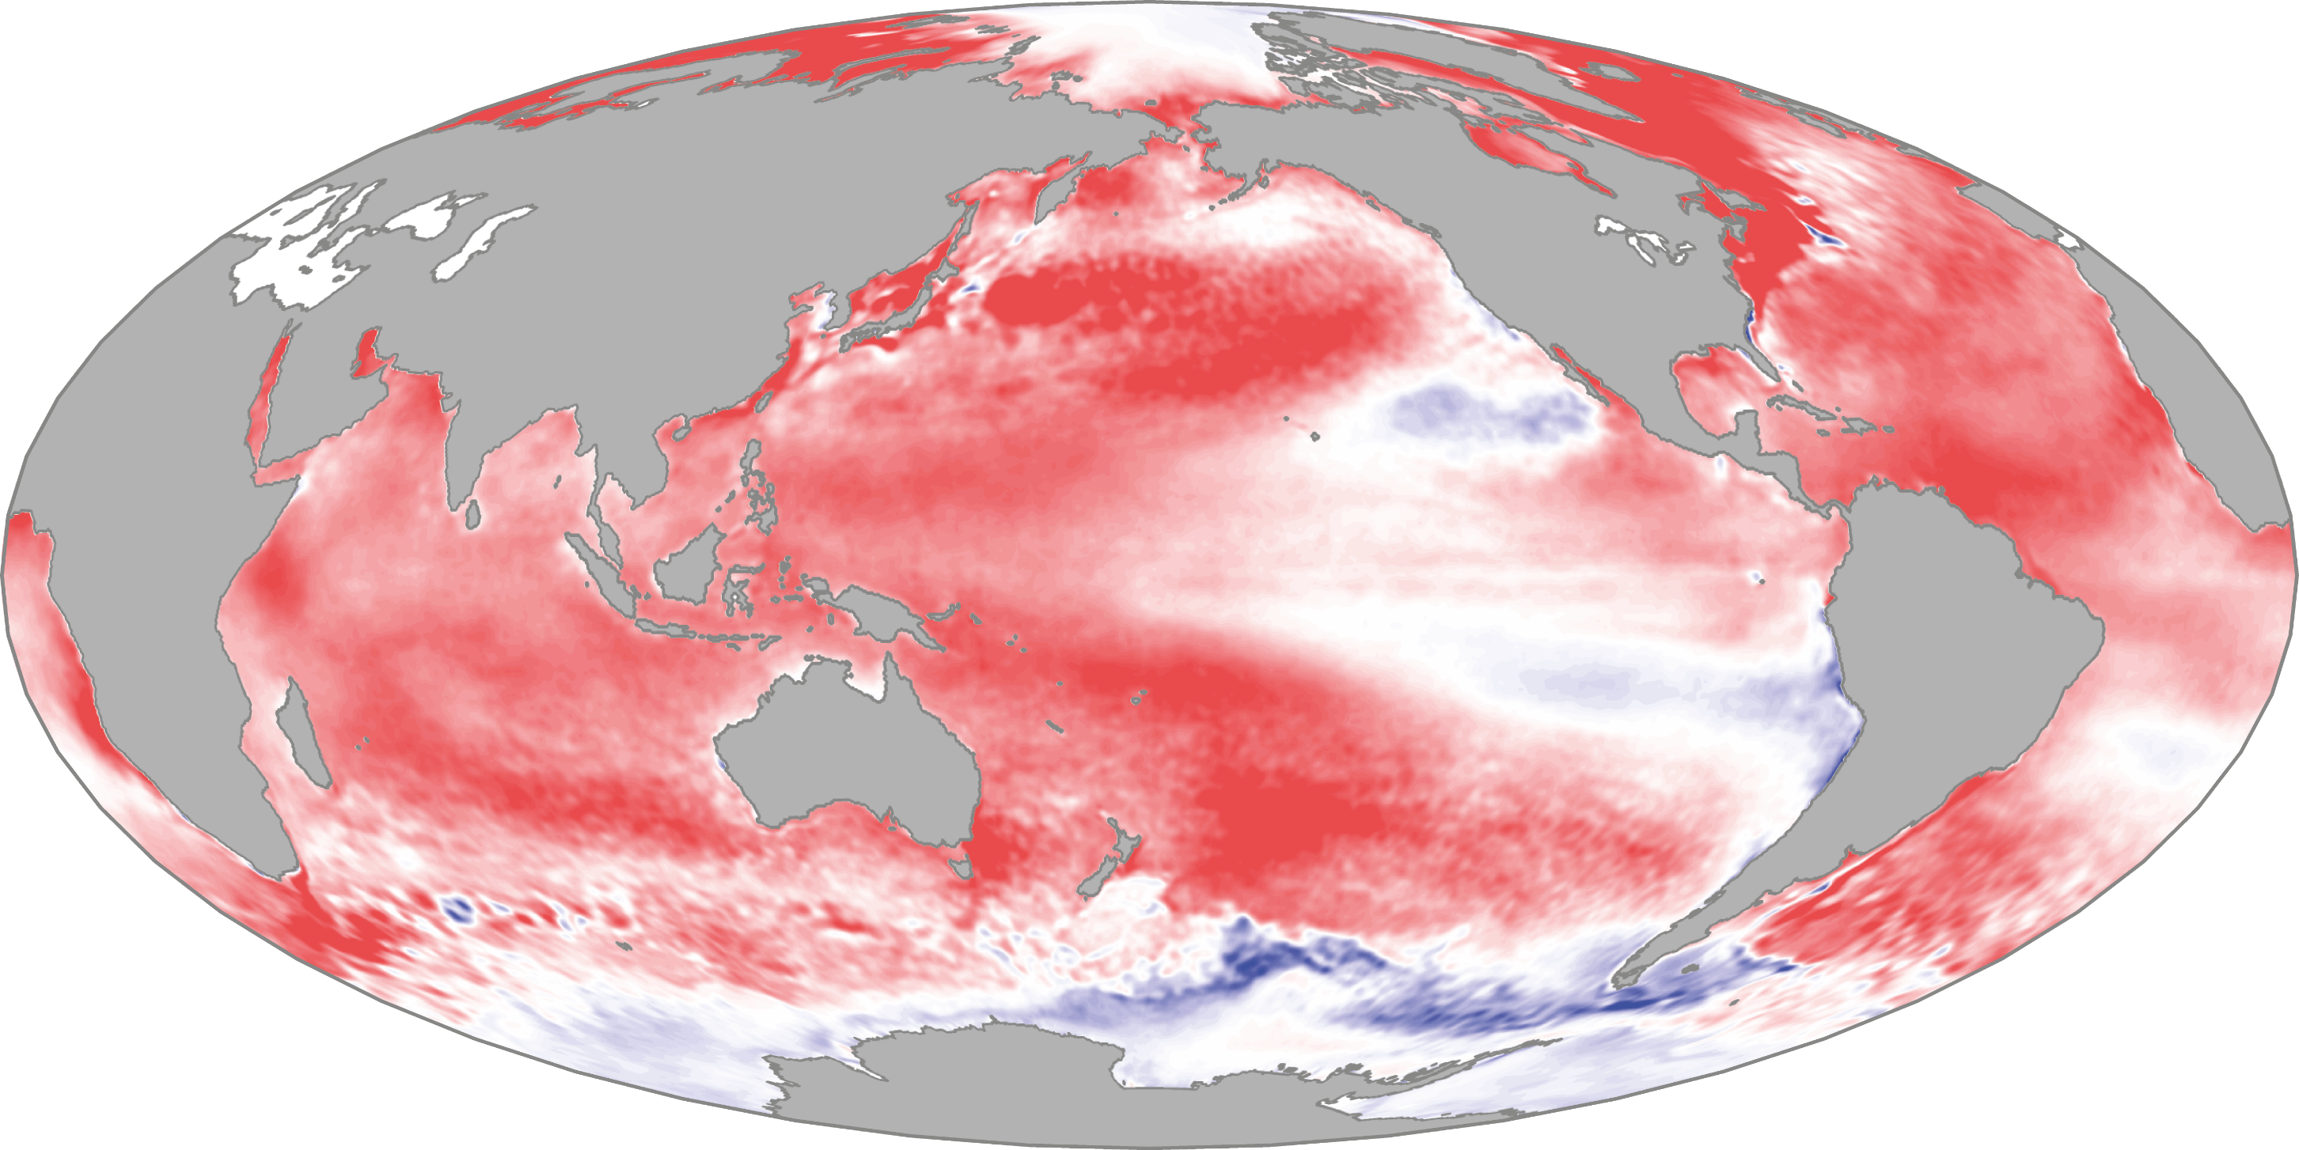
Quelle: BBC / Discovery Communications “Frozen Planet”, 2011.
1982 — 2016
Reaktion des Südpolarmeers auf jüngste Veränderungen im Süsswassereintrag
F. Alexander Haumann
Nicolas Gruber & Matthias Münnich
ETH Zürich
–1 –0.5 0 0.5 1
Wasseroberflächentemperaturveränderung [°C]
Daten von AVHRR, Reynolds et al. (2007)

